Slide 1
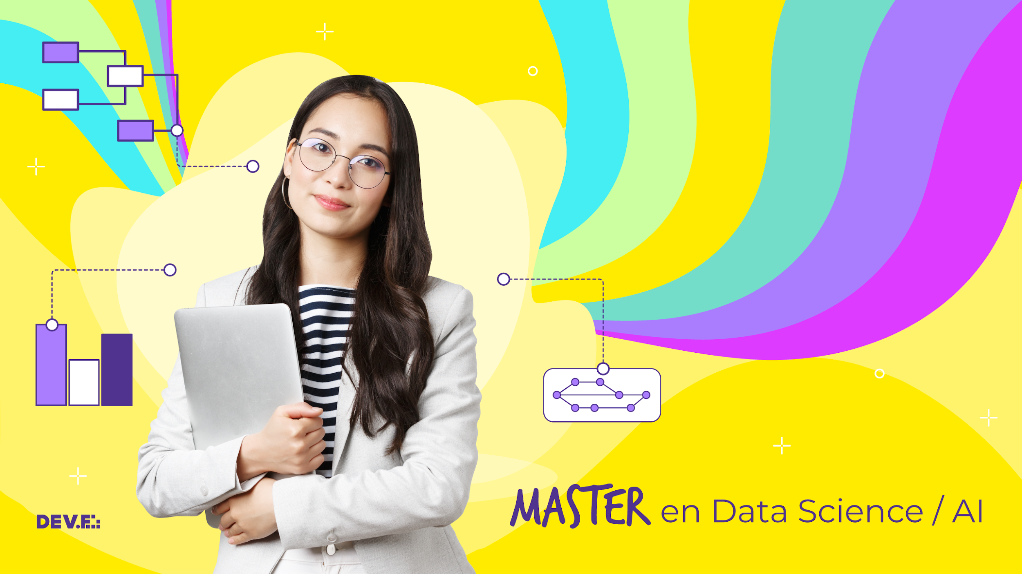

Slide 2

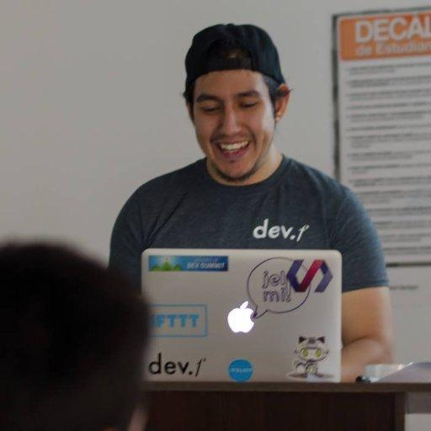




Nombre Apellido
Co-founder & Machine Learning Engineer, Google
@mitwitter
micorreo@correocool.com
Notes:
Mi nombre es Nombre Apellido, soy Ingeniera de software y co-fundadora de Google, la empresa más divertida del planeta.
Tres cosas que tienes que saber sobre mi:
Aprendí a programar en 1994, a los 7 años de edad.
Soy cofundadora en @Google
Hice este proyecto nerd en mi tiempo libre ___.

Slide 3


Programación Orientado a Objetos

Slide 4
🐱‍💻Objetivos de aprendizaje🐱‍💻

Slide 5
Objetivos de aprendizaje🐱‍💻
Vamos a dar breve lectura🐱‍💻 a la presentación de Programación Orientada a Objetos en Python💻🐍, donde comprenderemos a detalle el paradigma, sintaxis y mejores prácticas de escritura en Python💻🐍.
Posteriormente vamos a estudiar🐱‍💻 un recurso online sobre el paradigma de Programació Orientada a Objetos con Python💻🐍, así como observar algunos ejemplos y ejecutarlos en Anaconda o Google Colab🐱‍💻.
Finalmente, vamos a cerrar la sesión con 2 notebooks en Kaggle de práctica🐱‍💻 usando el lenguaje de programación y el paradigma OOP con Python💻🐍, para finalmente dejar un breve espacio para preguntas y respuestas🤖💜.

Slide 6
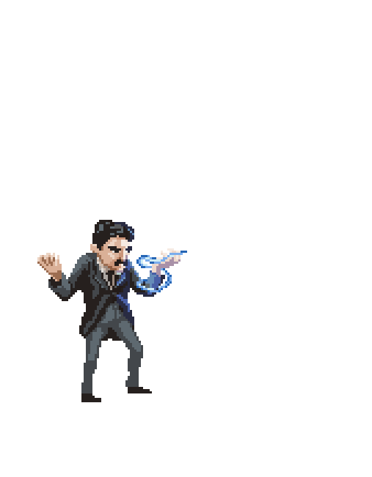
Agenda
6:30 - 6:35 PM Saludos y anuncios.
6:35 - 6:40 PM Objetivos de la sesión.
6:40 - 7:30 PM Presentación+código: OOP en Python.
7:30 - 8:00 PM Crowd-studying: OOP en Python.
8:00 - 8:15 PM BREAK.
8:15 - 9:00 PM Crowd-coding: OOP en Python.
9:00 - 9:30 PM Challenge: Object Oriented Titanics.

Slide 7
Recursos y meta-recursos de aprendizaje.

Slide 8
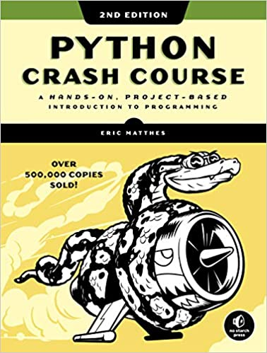
Python Crash Course 2da edición
Eric Matthes
Capítulo 9.

Slide 9

Python Tutorial for Absolute Beginners
Simple Python App with Kivy - Step by Step GUI Tutorial

Slide 10

Python Reference @ Stanford CS106A
Python Reference de Nick Parlante

Slide 11

Learn Python Tutorials de Kaggle
Object-Oriented Programming in Python
Object Oriented Titanics
Notes:
Kaggle, a subsidiary of Google LLC, is an online community of data scientists and machine learning practitioners. Kaggle allows users to find and publish data sets, explore and build models in a web-based data-science environment, work with other data scientists and machine learning engineers, and enter competitions to solve data science challenges.
Kaggle got its start in 2010 by offering machine learning competitions and now also offers a public data platform, a cloud-based workbench for data science, and Artificial Intelligence education. Its key personnel were Anthony Goldbloom and Jeremy Howard. Nicholas Gruen was founding chair succeeded by Max Levchin. Equity was raised in 2011 valuing the company at $25 million. On 8 March 2017, Google announced that they were acquiring Kaggle.
Fuente: https://en.wikipedia.org/wiki/Kaggle

Slide 12
Introducción al paradigma Orientado a Objetos.

Slide 13
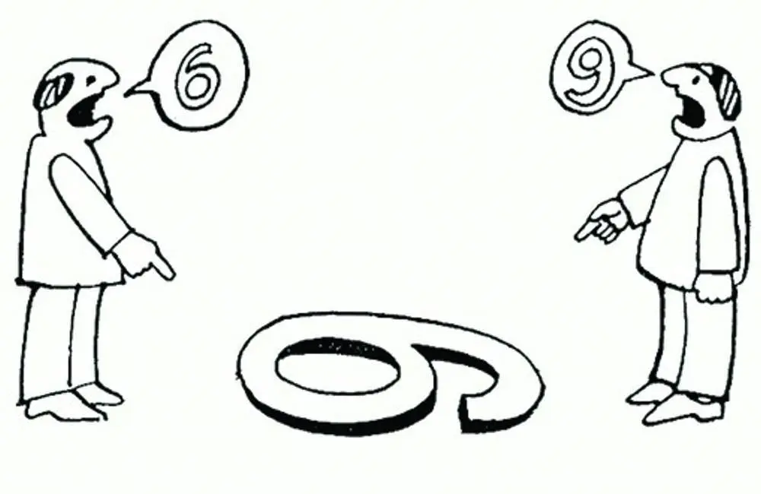
¿Qué es un paradigma?
Normas que establecen límites y determinan cómo debe comportarse un elemento dentro de estos límites.

Slide 14
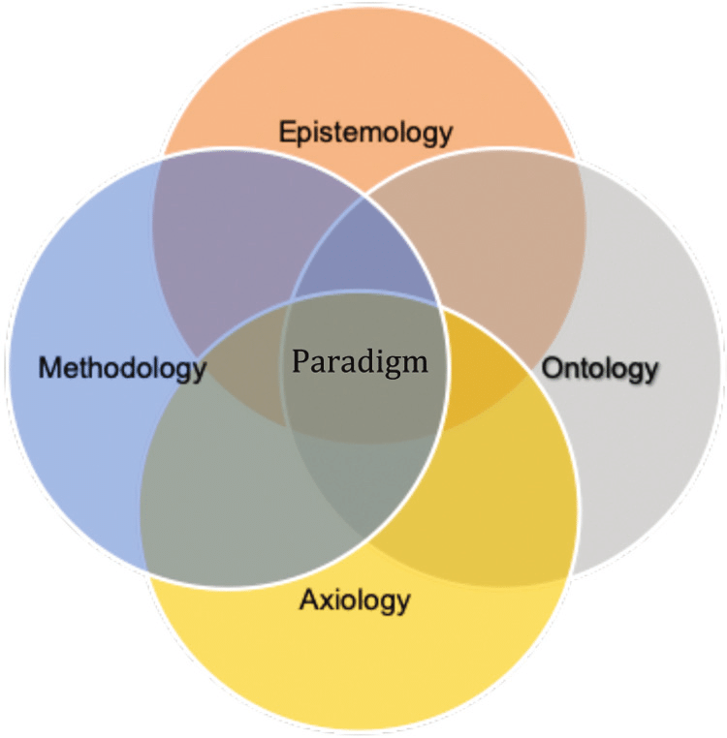
Un paradigma de programación es un estilo de desarrollo de programas. Es decir, un modelo para resolver problemas computacionales

Slide 15
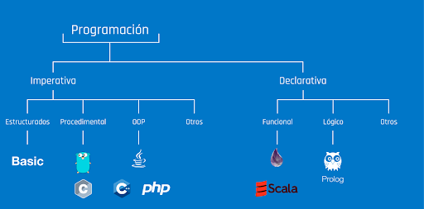
Programación declarativa vs imperativa.
Notes:
Agregar metodos y atributos a “ayudante de santa”

Slide 16

Linea del tiempo de los lenguajes de programación.
Checa la linea del tiempo acá

Slide 17
Objetos

Slide 18
Alan Kay: Usar
UFFF AWESOMEEEE
Notes:
Agregar metodos y atributos a “ayudante de santa”

Slide 19

¿Cómo describimos a Ayudante de Santa?
Metodos.
Atributos.
Notes:
Agregar metodos y atributos a “ayudante de santa”

Slide 20
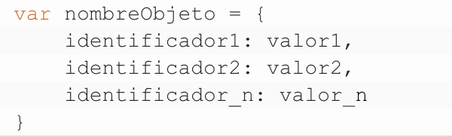
La estructura de un objeto literal está limitada por llaves, donde se encapsula cada identificador asignándole un valor literal, en un formato clave : valor. Si vamos a hacer uso del objeto más adelante, podemos almacenarlo en una variable asignándoselo con normalidad.

Slide 21
Programación Orientada a Objetos.

Slide 22

Intro a la programación orientada a objetos (POO)
La programación Orientada a Objetos, también llamada POO, se define como un paradigma de programación, con el cual podemos:
Invocar la manera en que se consiguen los resultados.
La programación orientada a objetos disminuye los errores y promociona la reutilización del código.
Es una manera especial de programar, que se acerca de alguna manera cómo podemos expresar las cosas en la vida real

Slide 23
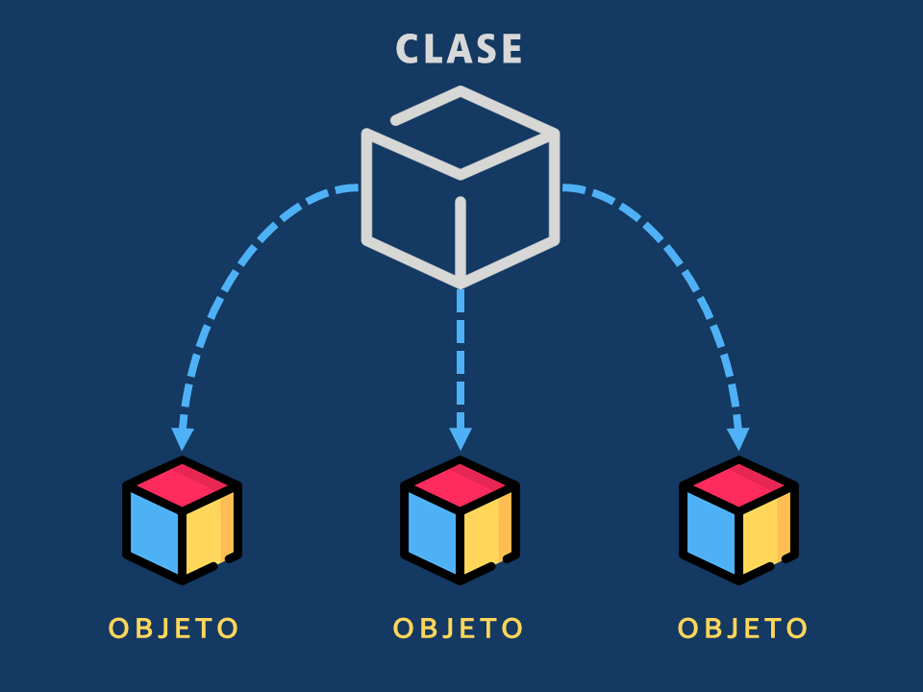
Receta para entender POO
Los objetos se crean a partir de una plantilla llamada clase, cada objeto es una instancia de su clase

Slide 24
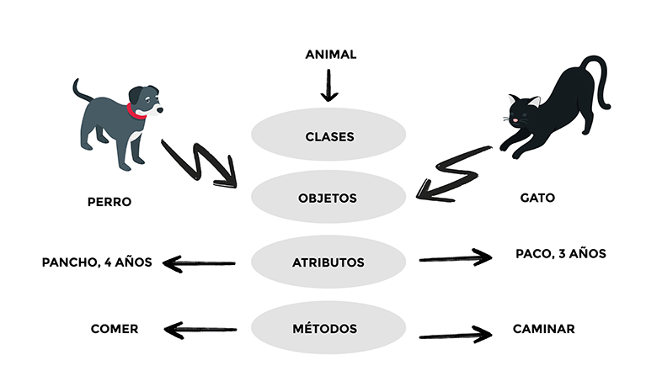
Descripción Gráfica

Slide 25

Razones para usar OOP
La idea básica de la Programación Orientada a Objetos (POO) es que usamos objetos para modelar cosas del mundo real que queremos representar en nuestros programas, y/o proveemos una simple manera para acceder a la funcionalidad que, de otra manera, sería difícil o imposible de usar.
Notes:
JavaScript orientado a objetos para principiantes - Aprende sobre desarrollo web | MDN (mozilla.org)

Slide 26

Información que cura
Los objetos pueden contener información y código relacionados, los cuales representan información acerca de lo que estás tratando de modelar, y la funcionalidad o comportamiento que deseas que tenga.
Los datos de un Objeto (y frecuentemente, también las funciones) se pueden almacenar ordenadamente (la palabra oficial es encapsular).
Los objetos también se usan comúnmente como almacenes de datos que se pueden enviar fácilmente a través de la red.
Notes:
JavaScript orientado a objetos para principiantes - Aprende sobre desarrollo web | MDN (mozilla.org)

Slide 27
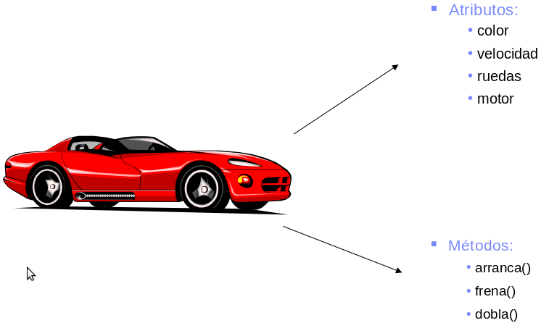
Abstracción del objeto
Definiciones de las propiedades y comportamiento de un tipo de objeto concreto.

Slide 28
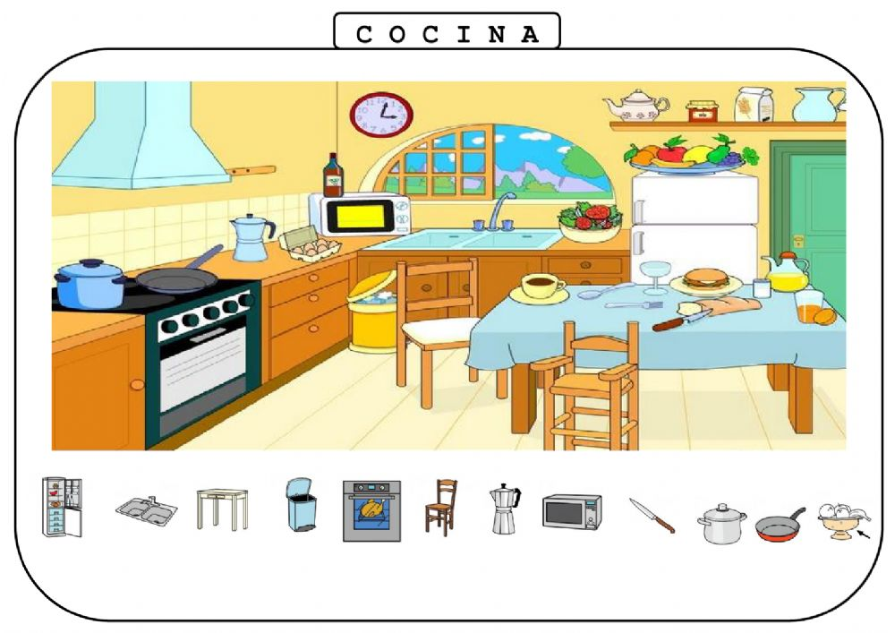
Abstracción Visual

Slide 29
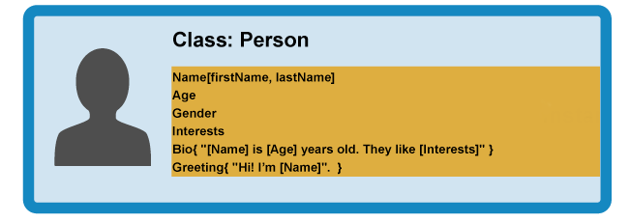
Abstracción
En este caso, solo estamos interesados en mostrar su nombre, apellido, calificación final y si está cursa el semestre, además de una pequeña introducción sobre este individuo basada en los datos anteriores.
Esto es conocido como abstracción — crear un modelo simple de algo complejo que represente sus aspectos más importantes y que sea fácil de manipular para el propósito de nuestro programa.

Slide 30
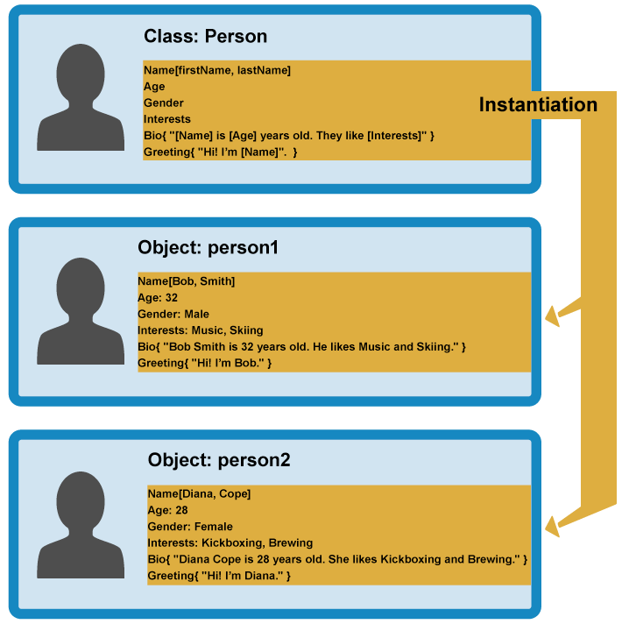
Creando Objetos
Partiendo de nuestra clase, podemos crear instancias de objetos — objetos que contienen los datos y funcionalidades definidas en la clase original. Teniendo a nuestra clase Person, ahora podemos crear gente con características más específicas:

Slide 31

De lo visual al Código.
Vamos a considerar un sencillo programa que muestra
información sobre estudiantes y profesores en una escuela.
Aquí daremos un vistazo a la
POO (Programación Orientada a Objetos) en general
Notes:
JavaScript orientado a objetos para principiantes - Aprende sobre desarrollo web | MDN (mozilla.org)

Slide 32
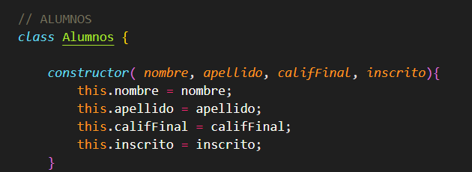
Plasmar la abstracción en Código

Slide 33
CLASES
Una manera de definir una clase es mediante una declaración de clase. Para declarar una clase, se utiliza la palabra reservada class y un nombre para la clase "Alumnos".
class Alumnos {
constructor(nombre, apellido, califFinal) {
this.nombre = nombre;
this.apellido = apellido;
this.califFinal = califFinal;
}
}
esta es una razón por la cual es muy importante usar this, para que usen sus propios valores, y no algún otro valor.

Slide 34

Constructor
El constructor es un método especial que se ejecuta automáticamente cuando se crea una instancia de esa clase.
Su función es inicializar el objeto y sirve para asegurarnos que los objetos siempre contengan valores iniciales válidos.

Slide 35
Programación Orientada a Objetos.

Slide 36

Crowd-studying: Python Classes and Objects.

Slide 37
Crowd-studying: Object-oriented programming with Python 3.

Slide 38

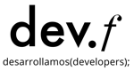
Break

Slide 39
Challenge: Object Oriented Programming in Python.

Slide 40
Challenge: Object Oriented Titanics.

Slide 41

Q & A

Slide 42
Programación Orientado a Objetos

